Slide 1
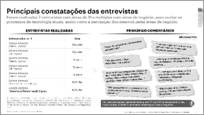
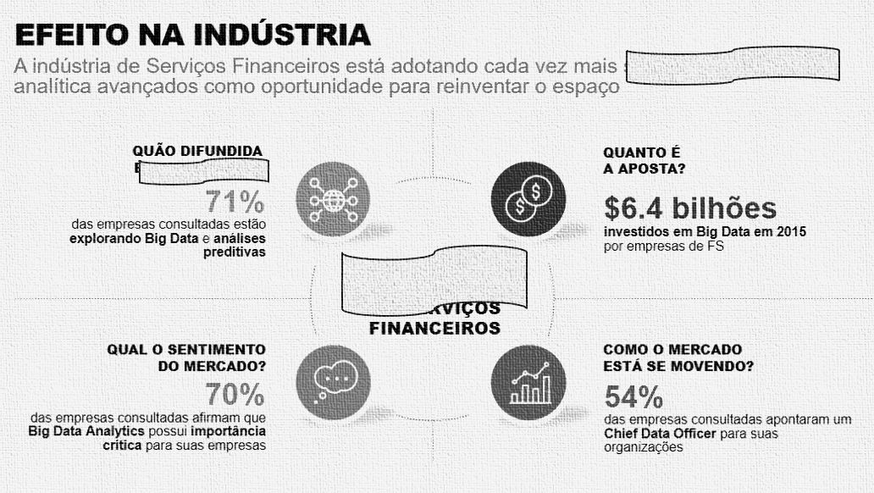
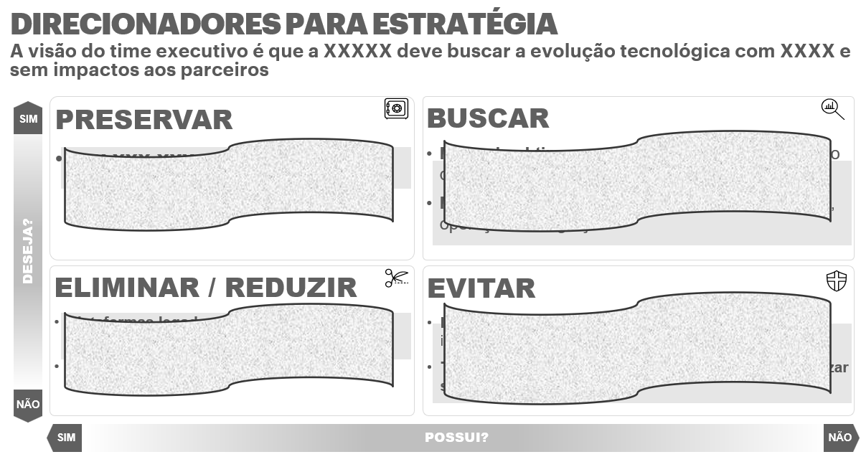
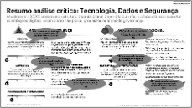
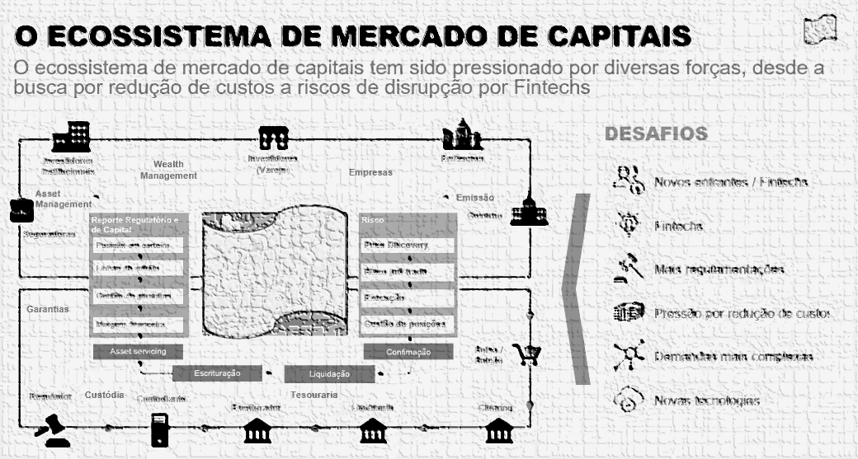
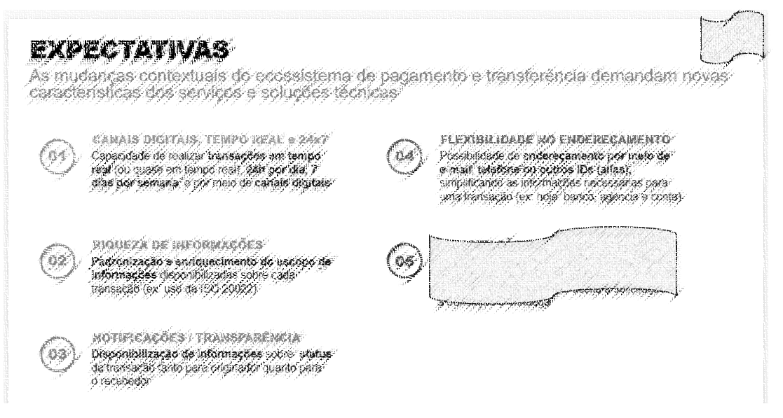
Detalhamento da abordagem – Bloco I: Contexto (Interno e Externo) e Possibilidades
Principais atividades
Exemplos de entregáveis
Direcionadores Estratégicos
Tendências e efeito na indústria
1. Direcionadores Estratégicos
  Captura da visão dos executivos Grupo GC, incluindo:
    hipóteses estratégicas e prioridades (ex. expandir para LATAM)
    eventuais condições de contorno a serem seguidas (ex. não B2C)
2. Situação Atual Grupo GC:
  Mapeamento do cenário atual do Grupo GC em dimensões como:
    portfólio de serviços, público-alvo
    arquitetura técnica
    modelo de operação de tecnologia
3. Tendências e Inovação:
  Construção de um mapa de tendências no setor de seguros e intermediação
  Levantamento do impacto de novas tecnologias no ramo (ex. IA/Agent)
4. Visão de Mercado (Oferta e Demanda) e Possibilidades:
  Análise do cenário competitivo e demanda, sob dimensões como: serviços, posicionamento, diferenciais, canais, público-alvo
  Definição de possíveis caminhos para expansão de crescimento
Análise da Situação atual
Visão de Mercado

